Slide 1
Notes:
Saludos y bienvenidos
Salude a los estudiantes cuando entren. Considere hacerles una pregunta atractiva

Slide 2
Oremos
Notes:
No hay amor como el tuyo, Dios el Padre, el Hijo, y el Espíritu Santo. Te doy gracias porque me buscaste, me salvaste de las consecuencias eternas del pecado y me diste vida eterna. También te doy gracias porque me cuidas cada día. Perdóname cuando no me acuerdo de lo mucho que me amas y no comparto el mensaje de tu amor con otras personas. Amén.

Slide 3
La Biblia: La Llegada del Salvador
Lección 8
Predicando y Sanando
Marcos 1:16-39

Slide 4
Objetivos de Lección 8
1 | Usar el método de la Cuatro “C” para leer y entender Marcos 1:16-39
2 | Practicar el “Contar” usando una historia de Marcos 1:16-39
3 | Identificar el propósito de los milagros de Jesús y la necesidad de milagros hoy día
Notes:
Presentar los objetivos del Lección 8. OJO Profesor@. Lecciones 7 y 8 se enfocan en “Contar.” Deben dedicar tiempo en Contar.
Objetivos de Lección 8: Predicando y Sanando
1. Usar el método de las Cuatro “C” para leer y entender Marcos 1:16-39
2. Practicar el “Contar” usando una historia de Marcos 1:16-39
3. Identificar el propósito de los milagros de Jesús y la necesidad de milagros hoy día

Slide 5
Las Cuatro C
Captar: La introducción, el gancho que nos lleva al tema del día
Contar
Considerar
Consolidar
Notes:
Captar Un “Captar” es la introducción. Es algo interesante que capte la atención y los pone a pensar en el tema del día

Slide 6
¿Quiénes son los demonios?

Slide 7
¿Quiénes son los demonios?
Ángeles que se rebelaron
Judas 6
“Y a los ángeles que no mantuvieron su posición de autoridad, sino que abandonaron su propia morada, los tiene perpetuamente encarcelados en oscuridad para el juicio del gran Día.”
Notes:
¿Quiénes son los demonios?
1. Son ángeles que se rebelaron contra Dios, bajo el liderazgo del diablo.
“Y a los ángeles que no mantuvieron su posición de autoridad, sino que abandonaron su propia morada, los tiene perpetuamente encarcelados en oscuridad para el juicio del gran Día” (Judas 6).
Su hogar: Jesús dice que el infierno fue preparado para el diablo y sus ángeles (Mt. 25:41).

Slide 8
¿Quién es el líder de los Demonios?
Diablo = “Calumniador”
Satanás = “adversario”
El acusador (Apocalipsis 12:9-10)
Homicida, padre de mentiras, príncipe de este mundo
Obra por medio de hipócritas, falsos maestros
Explota los puntos débiles de los creyentes
Notes:
2. Su líder:
El diablo: “calumniador”
Satanás: “adversario”- “engaña al mundo entero,” Satanás es el “acusador de nuestros hermanos, el que los acusaba día y noche delante de nuestro Dios” (Apocalipsis 12:9-10).
Es homicida, el padre de mentiras, el príncipe de este mundo, el padre de los incrédulos.
Obra por medio de hipócritas, falsos maestros, religiones mezcladas (sincretismo).
Explota los puntos débiles de los creyentes para hacerlos pecar.

Slide 9
¿Cómo combater el diablo y los demonios?
La palabra de Dios es nuestra armadura espíritual.
Ejemplo de Jesús en el desierto – “Escrito está.”

Slide 10
“El Hijo de Dios fue enviado precisamente para destruir las obras del diablo” (1 Juan 3:8 NVI)

Slide 11
Las Cuatro C
Captar
Contar: Se cuenta la historia bíblica
Considerar
Consolidar

Slide 12
Objetivos de Lección 8
1 | Usar el método de la Cuatro “C” para leer y entender Marcos 1:16-39
2 | Practicar el “Contar” usando una historia de Marcos 1:16-39
3 | Identificar el propósito de los milagros de Jesús y la necesidad de milagros hoy día

Slide 13
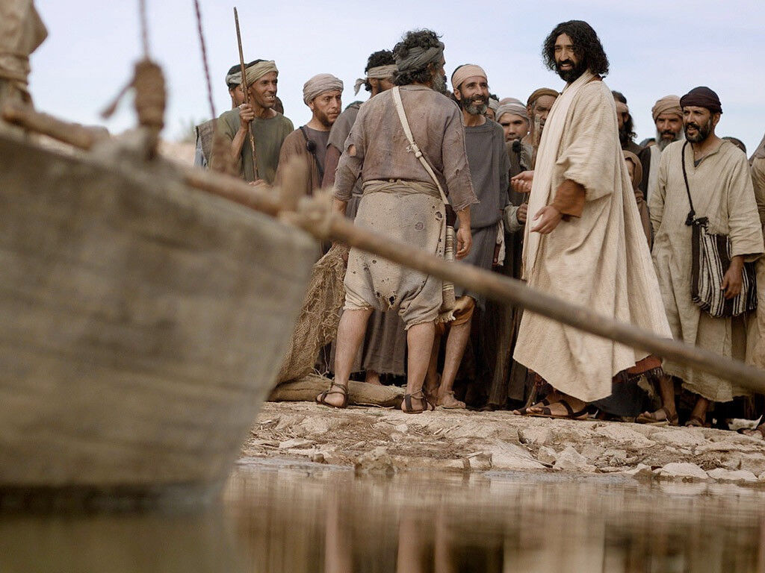
Jesús llama a los discípulos Marcos 1:16-20
Notes:
Jesús llama a cuatro Pescadores
¹⁶ Jesús pasaba por la orilla del Lago de Galilea, cuando vio a Simón y a su hermano Andrés. Eran pescadores, y estaban echando la red al agua. ¹⁷ Les dijo Jesús:
—Síganme, y yo haré que ustedes sean pescadores de hombres.
¹⁸ Al momento dejaron sus redes y se fueron con él.
¹⁹ Un poco más adelante, Jesús vio a Santiago y a su hermano Juan, hijos de Zebedeo, que estaban en una barca arreglando las redes. ²⁰ En seguida los llamó, y ellos dejaron a su padre Zebedeo en la barca con sus ayudantes, y se fueron con Jesús.

Slide 14
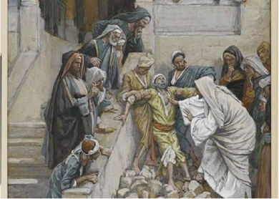
Jesús sana un hombre con un espíritu maligno Marcos 1:21-28
Notes:
Un hombre que tenía un espíritu impuro
²¹ Llegaron a Cafarnaúm, y en el sábado Jesús entró en la sinagoga y comenzó a enseñar. ²² La gente se admiraba de cómo les enseñaba, porque lo hacía con plena autoridad y no como los maestros de la ley. ²³ En la sinagoga del pueblo había un hombre que tenía un espíritu impuro, el cual gritó:
²⁴ —¿Por qué te metes con nosotros, Jesús de Nazaret? ¿Has venido a destruirnos? Yo te conozco, y sé que eres el Santo de Dios.
²⁵ Jesús reprendió a aquel espíritu, diciéndole:
—¡Cállate y deja a este hombre!
²⁶ El espíritu impuro hizo que al hombre le diera un ataque, y gritando con gran fuerza salió de él. ²⁷ Todos se asustaron, y se preguntaban unos a otros:
—¿Qué es esto? ¡Enseña de una manera nueva, y con plena autoridad! ¡Incluso a los espíritus impuros da órdenes, y lo obedecen!
²⁸ Y muy pronto la fama de Jesús se extendió por toda la región de Galilea.

Slide 15
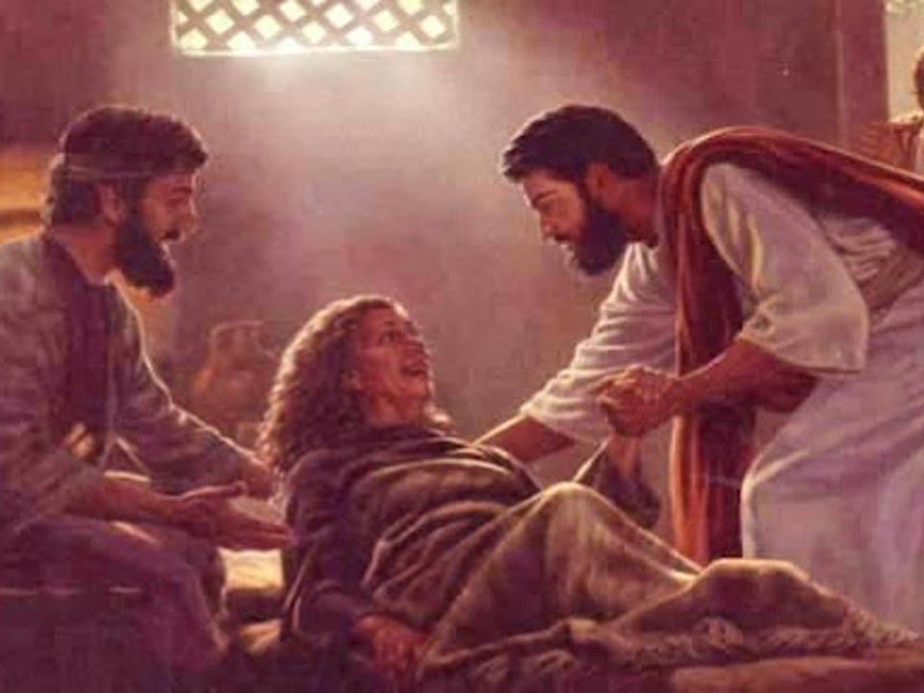
Jesús sana la suegra de Simón Marcos 1:29-31
Notes:
Jesús sana a la suegra de Simón
²⁹ Cuando salieron de la sinagoga, Jesús fue con Santiago y Juan a casa de Simón y Andrés. ³⁰ La suegra de Simón estaba en cama, con fiebre. Se lo dijeron a Jesús, ³¹ y él se acercó, y tomándola de la mano la levantó; al momento se le quitó la fiebre y comenzó a atenderlos.

Slide 16
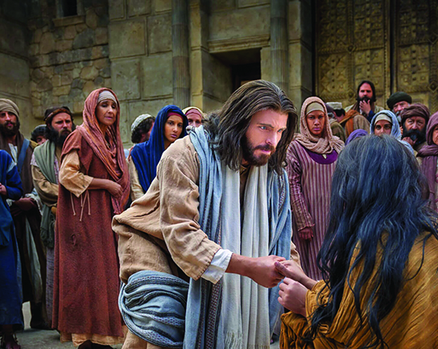
El Ministerio de Jesús Marcos 1:32-39
Notes:
Jesús sana a muchos enfermos
³² Al anochecer, cuando ya se había puesto el sol, llevaron todos los enfermos y endemoniados a Jesús, ³³ y el pueblo entero se reunió a la puerta. ³⁴ Jesús sanó de toda clase de enfermedades a mucha gente, y expulsó a muchos demonios; pero no dejaba que los demonios hablaran, porque ellos lo conocían.
Jesús anuncia el mensaje en las sinagogas³
⁵ De madrugada, cuando todavía estaba oscuro, Jesús se levantó y salió de la ciudad para ir a orar a un lugar solitario. ³⁶ Simón y sus compañeros fueron en busca de Jesús, ³⁷ y cuando lo encontraron le dijeron:
—Todos te están buscando.
³⁸ Pero él les contestó:
—Vamos a los otros lugares cercanos; también allí debo anunciar el mensaje, porque para esto he salido.
³⁹ Así que Jesús andaba por toda Galilea, anunciando el mensaje en las sinagogas de cada lugar y expulsando a los demonios.

Slide 17
Las Cuatro C
Captar
Contar
Considerar: Con seis preguntas, repasamos los hechos de la historia
Consolidar
Notes:
Considerar
Estas preguntas son muy útiles para estudiar cualquier historia bíblica, en un grupo o solo. Forman parte del proyecto final y es nuestra oración que ustedes las usen con sus propios familias o grupos de fe. Deseas tener un Grupo Sembrador? Avísame por favor.

Slide 18
Considerar- Marcos 1:16-39
¿Quiénes son los personajes de esta historia?
Notes:
1. ¿Quiénes son los personajes de esta historia?
Jesús Simón, Andrés, Jesús, Jacobo y Juan (los hijos de Zebedeo), Zebedeo y los jornaleros
La gente en la sinagoga de Capernaúm
El hombre y el espíritu impuro que traía
La suegra de Pedro (Si Pedro tenía suegra, estaba…)
Muchos enfermos y endemoniados

Slide 19
Considerar- Marcos 1:16-39
2. ¿Cuáles son los objetos de esta historia?
Notes:
2. ¿Cuáles son los objetos de esta historia?
Sus redes, el agua, la barca

Slide 20
Considerar- Marcos 1:16-39
3. ¿Dónde ocurrió la historia?
Notes:
3. ¿Dónde ocurrió la historia?
Galilea Junto al lago de Galilea
Capernaúm: Jesús va a la sinagoga
V.29-31 En la casa de Simón y Andrés
Y luego en toda Galilea anda predicando y sanando.

Slide 21
Considerar- Marcos 1:16-39
4. ¿Cuándo ocurrió la historia?
Notes:
4. ¿Cuándo ocurrió la historia?
En el día de reposo En la primera etapa del ministerio de Jesús
v.21: un día de reposo
El día después, tempranito Jesús sale a orar a solas.

Slide 22
Considerar- Marcos 1:16-39
5. ¿Cuál es el problema?
6. ¿Se soluciona el problema?
Notes:
5. ¿Cuál es el problema?
Se dedican a la pesca, pero Jesús les llama a seguirlo
Un hombre tenía un espíritu impuro y le grita a Jesús en la sinagoga
La suegra de Simón estaba en cama con fiebre
Hay mucha gente sufriendo física y espiritualmente, y aún más necesitan de la palabra.
6. ¿Se soluciona el problema?
Sí, dejan todo para seguirlo.
Jesús expulsa los demonios, sana a los enfermos, y predica las buenas noticias del reino. Para esto ha venido…

Slide 23
Las Cuatro C
Captar
Contar
Considerar
Consolidar: Con cuatro preguntas, resaltamos el pecado, las buenas noticias de Dios, y la aplicación para nuestras vidas

Slide 24
Consolidar- Marcos 1:16-39
1. ¿Cuál es el punto principal de la historia?
Jesús recorrió toda Galilea; predicaba en las sinagogas y expulsaba demonios.
Notes:
1. ¿Cuál es el punto principal de la historia?
Jesús recorrió toda Galilea; predicaba en las sinagogas y expulsaba demonios.

Slide 25
Consolidar- Marcos 1:16-39
2. ¿Qué pecado veo en esta historia y confieso en mi vida?
Notes:
2. ¿Qué pecado veo en esta historia y confieso en mi vida?
Jesús se dedicó a servir: enseñando, predicando, atendiendo las necesidades de la gente. Muchas veces estoy metido en lo mío y ni estoy atento a lo que necesitan los demás.
En otras ocasiones, no aparto tiempo para orar. Me gana la flojera y los quehaceres me distraen.

Slide 26
Consolidar- Marcos 1:16-39
3. ¿En qué versos y palabras de esta historia veo el amor de Dios para conmigo?
Notes:
3. ¿En qué versos y palabras de esta historia veo el amor de Dios para conmigo?
Dios, también por gracia, me ha mostrado que él es mi Salvador de la condenación que merezco por mis pecados
Así como Jesús respondió a las suplicas de las personas, también Dios responde a mis oraciones (en su tiempo y a su manera)
El propósito de los milagros de Jesús: La autoridad de Jesús sobre los demonios impresionaba a la gente; las obras milagrosas demostraron que él era en efecto el Salvador prometido, el mismo Hijo de Dios. Y al mismo tiempo me deja en claro el corazón de Dios: ¡Tanto nos ama que no quiere que nadie se quede en manos del diablo! Jesús utiliza su poder divino para rescatarlos de demonios, sufrimiento, y enfermedades.

Slide 27
Consolidar- Marcos 1:16-39
4. ¿Qué pediré que Dios obre en mí para ponder en práctica esta palabra de Dios?
Notes:
4. ¿Qué pediré que Dios obre en mí para poner en práctica esta palabra de Dios?
Que yo no me guarde de manera egoísta las buenas nuevas de la salvación por Jesús, sino que las comparta con mi familia, mis amigos, mis vecinos e incluso con el mundo entero.

Slide 28
Objetivos de Lección 8
1 | Usar el método de la Cuatro “C” para leer y entender Marcos 1:16-39
2 | Practicar el “Contar” usando una historia de Marcos 1:16-39
3 | Identificar el propósito de los milagros de Jesús y la necesidad de milagros hoy día

Slide 29
Los Milagros de Jesús
El propósito – mostrar poder y confirmar que es Dios
Las obras milagrosas demostraron que él era en efecto el Salvador prometido, el mismo hijo de Dios.
Notes:
El propósito de los milagros de Jesús: Al igual que en el caso de sus otros milagros, la autoridad de Jesús sobre los demonios impresionaba a la gente; las obras milagrosas demostraron que él era en efecto el Salvador prometido, el mismo Hijo de Dios.

Slide 30
¿Necesitamos hoy milagros?
Notes:
Solo Dios tiene el poder de hacer milagros.
Dios ciertamente podría permitirle a su pueblo hacerlos con su poder, si fuera su voluntad. No vamos a limitar a Dios. No hay nada imposible para Dios.
Pero, Él nos advierte que no basemos la fe en milagros.
Teniendo la Biblia, no tenemos necesidad de milagros para corroborar su mensaje.
La Biblia también nos advierte que el malvado que vendrá por obra de Satanás usa toda clase de milagros para engañar a la gente.

Slide 31
Tenemos el testimonio completo de la Biblia que, por su propia autoridad, establece que es la Palabra de Dios. Eso es lo que más necesitamos.
Notes:
Solo Dios tiene el poder de hacer milagros.
Dios ciertamente podría permitirle a su pueblo hacerlos con su poder, si fuera su voluntad. No vamos a limitar a Dios. No hay nada imposible para Dios.
Pero, Él nos advierte que no basemos la fe en milagros.
Teniendo la Biblia, no tenemos necesidad de milagros para corroborar su mensaje.
La Biblia también nos advierte que el malvado que vendrá por obra de Satanás usa toda clase de milagros para engañar a la gente.

Slide 32
Proyecto Final
Notes:
Proyecto Final
El proyecto final es preparar una historia bíblica tomada del curso utilizando el método de las Cuatro “C”. Deseamos que practiquen “el arte de preparar para compartir” una historia bíblica, con énfasis en la ley y evangelio (el mensaje amargo de Dios y el mensaje dulce de Dios).
Se necesitan completar el guíon no más.

Slide 33
El Propósito de Academia Cristo
Capacitación para cumplir la Gran Comisión.
Crecer en la Palabra
Llevar la Palabra a otros.
Notes:
Academia Cristo brinda capacitación para cumplir la Gran Comisión de Jesucristo (Vayan y hagan discípulos de todas las naciones), ayudándoles a crecer en la palabra para llevar la Palabra a otros.
Nos dedicamos a ayudarles en conocer y entender las Escrituras, porque allí el Espíritu nos muestra el pecado, y allí conocemos la gracia de Jesucristo.
Y luego, ese conocimiento del amor de Cristo no se puede quedar con nosotros. Jesucristo nos llama a llevar la palabra a otros.

Slide 34
“Quiero juntar un grupo. ¿Pueden orientarme?”
Hable con su profesor
Orientación: Grupo Sembrador
>>No dejemos de congregarnos, como es la costumbre de algunos, sino animémonos unos a otros; y con más razón ahora que vemos que aquel día se acerca.<< (Hebreos 10:25)
Notes:
Algunos nos han comentado:
Deseo juntar un grupo de personas para compartir lo aprendido y para estudiar la palabra donde vivo. ¿Pueden orientarme?
Claro que sí. Nuestros profesores los pueden orientar o dirigirlos a uno de nuestros asesores quienes les ayudarán en formar un Grupo Sembrador.
Un grupo sembrador existe para crecer juntos en las Buenas Nuevas de Jesucristo. Estudiamos la Palabra, oramos, nos amamos el uno al otro, y alabamos al Señor. El Grupo Sembrador es el primer paso de plantar una iglesia.
En algunos casos se puede hacer una consulta presencial con uno de nuestros asesores, sin costo alguno.
Si le interesa plantar un Grupo Sembrador, hágaselo saber a su Profesor o cualquier de nuestros asesores.
Somos de Cristo. Y los cristianos se juntan. >>No dejemos de congregarnos, como es la costumbre de algunos, sino animémonos unos a otros; y con más razón ahora que vemos que aquel día se acerca.<< (Hebreos 10:25)

Slide 35
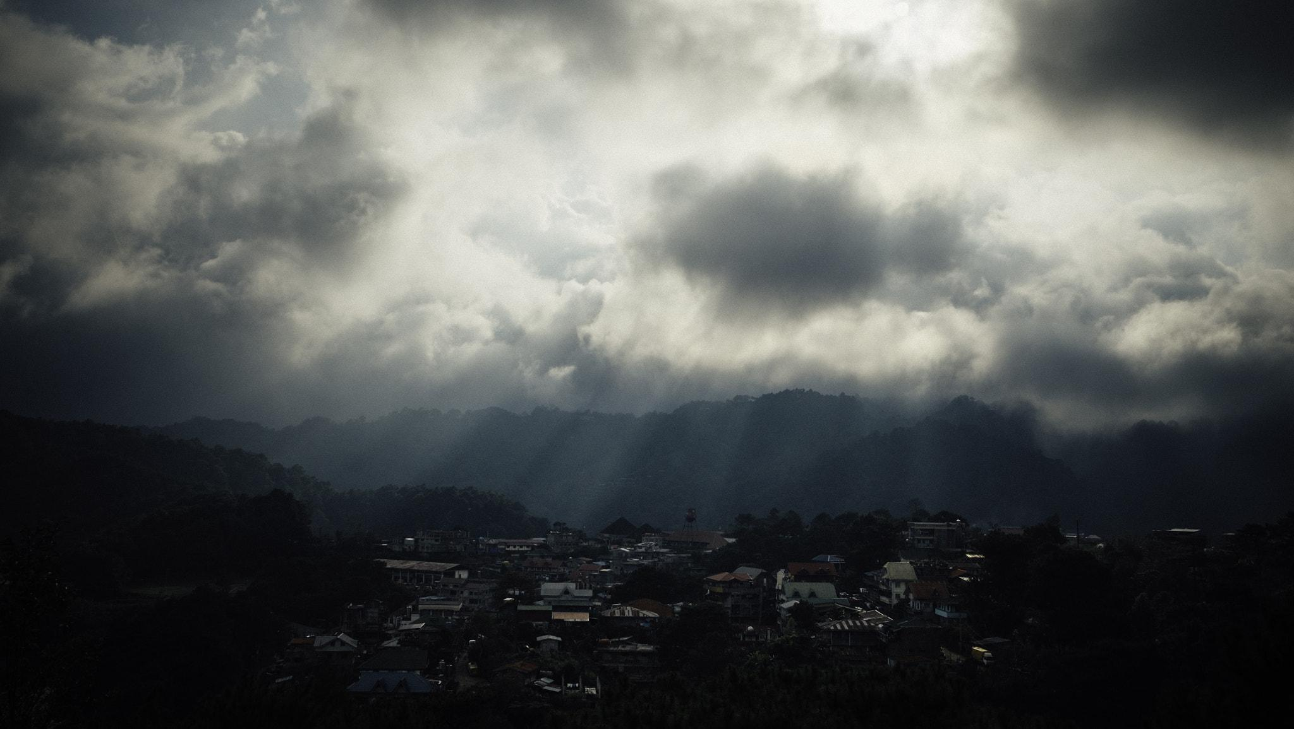
La Oración
Notes:
Efesios 3

